Slide 1


Slide 2


Slide 3

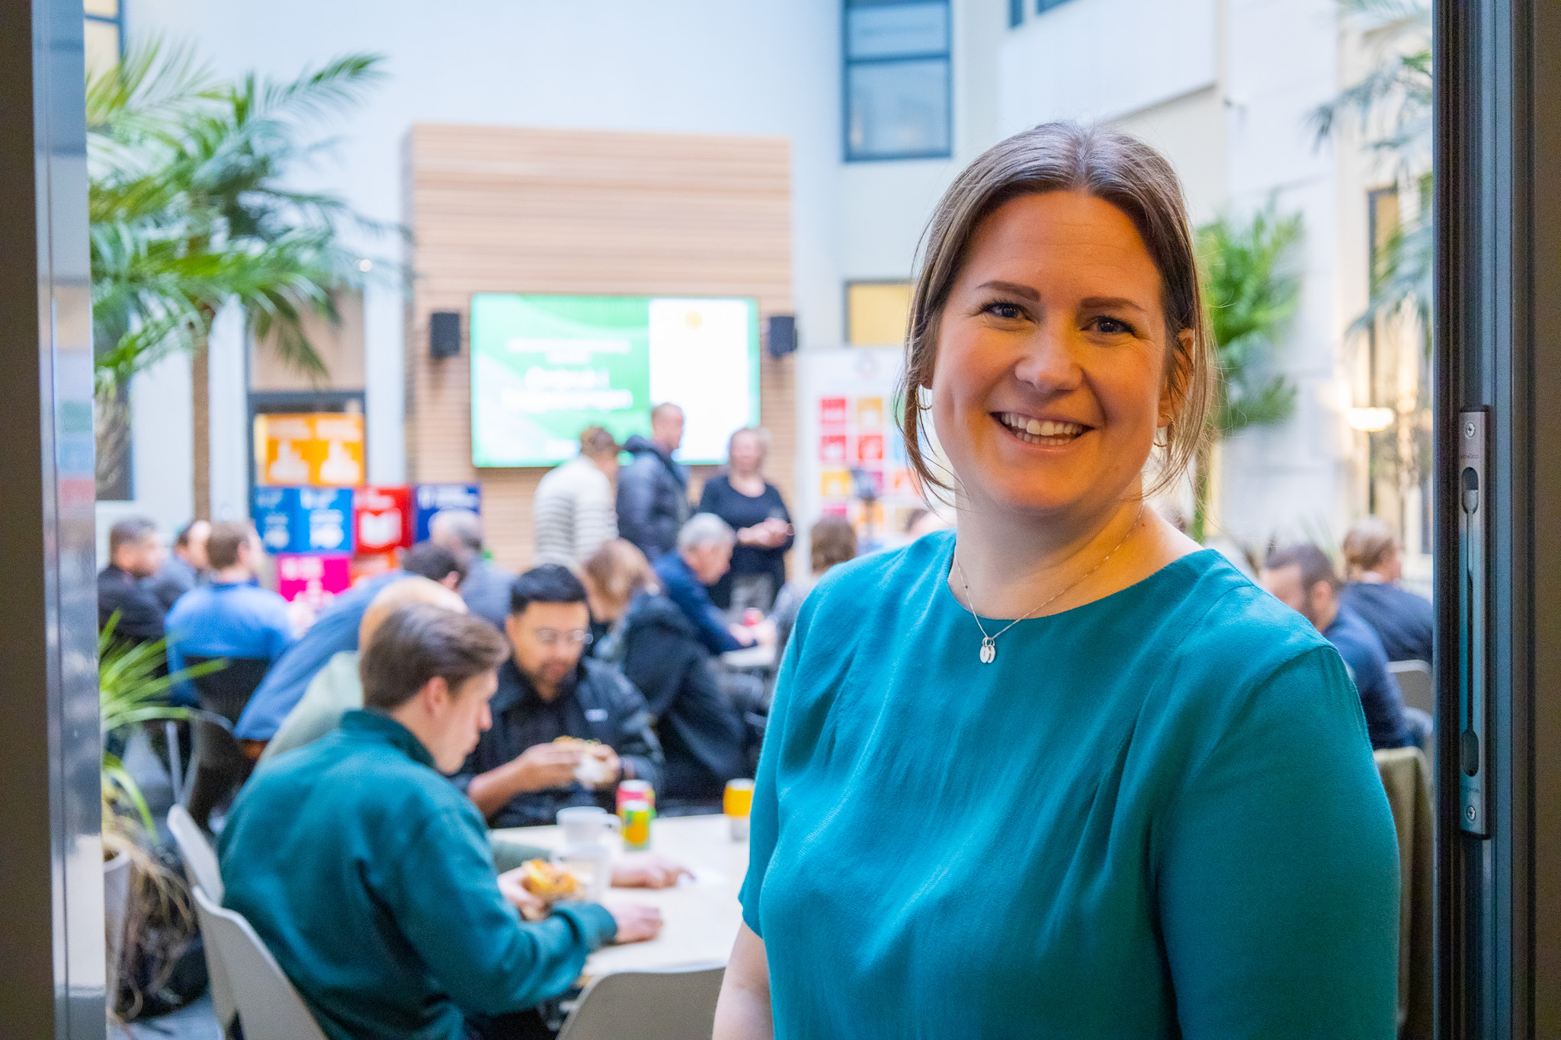
Kunnskap skaper muligheter! Vi arrangerer kurs, seminarer, idéverksteder og skaper møteplasser for å dele kunnskap og lære av hverandre.
Notes:
Bølgen bærekraftsenter driver kunnskapsdeling med mål om raskere grønn omstilling
Kurs, seminarer, workshops.
-noe kunnskap selv
-hente inn ekspertise
-vise fem suksesshistorier, lære av feilsatsinger
samla rundt 1300 mennesker til nå i år:
noe av det vi ser er at små møter med noen få rundt bordet skal skape like stor impact som samlinger med 200 i salen, og det er jo impact som er vårt mål

Slide 4


Næringslivet spiller hovedrollen i den grønne omstillingen. Vi kartlegger barrierer for den grønne omstillingen og inviterer til å utvikle løsninger sammen med oss!
Notes:
Næringslivet er vår hovedmålgruppe:
Rådgivning, undervisning, prosjektarbeid
Vi gir råd, holder kurs for bedrifter, lager arrangementer sammen med bedrifter, starter egne prosjekter –kunnskapsdeling er viktig, men handling er enda viktigere! Vi har lyst å delta og gjøre konkrete tiltak for å få raskere grønn omstilling!

Slide 5

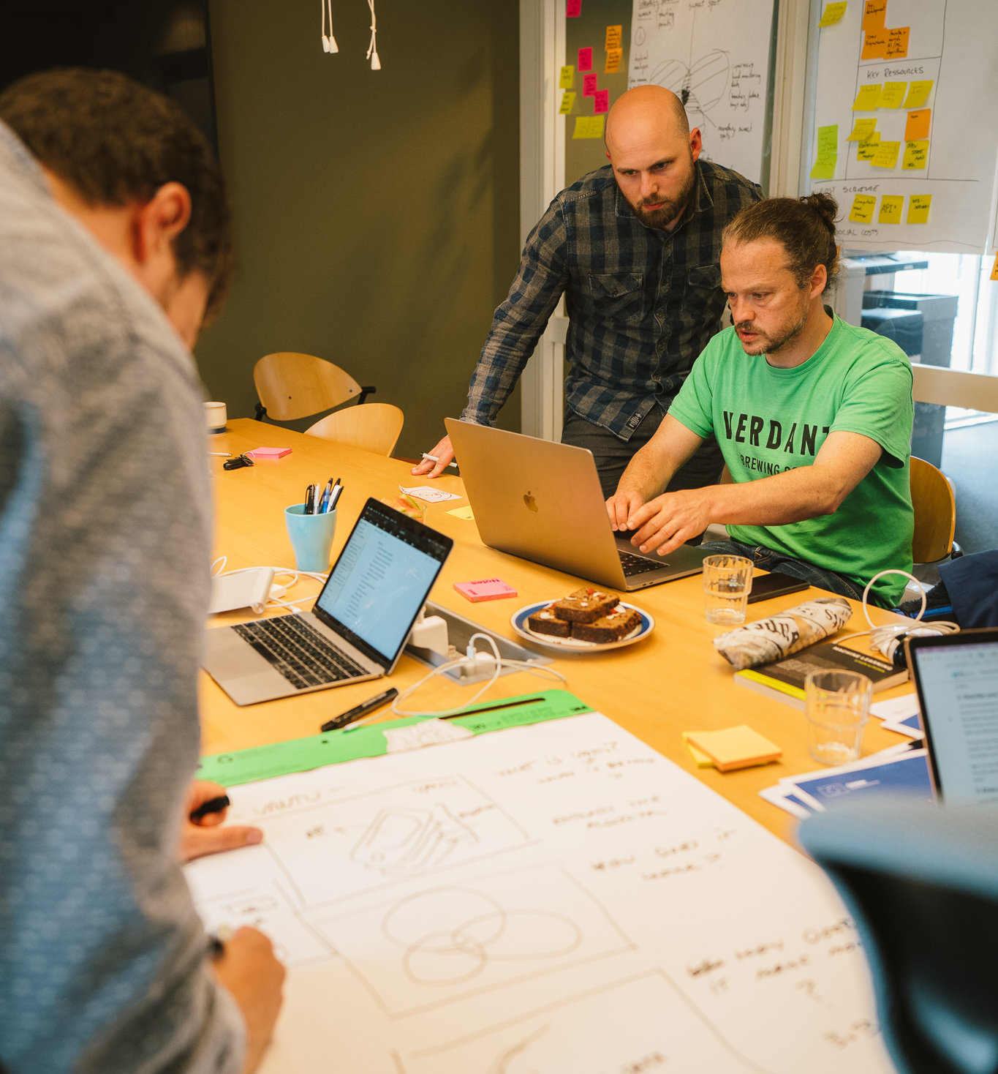
I vårt gründer-fellesskap kan du komme sammen med andre entreprenører og sosiale innovatører for å finne nye løsninger og realisere dine ideer for et bærekraftig samfunn.
Notes:
Vi har et stort hjerte for grønne gründere og sosiale entreprenører. Det finnes et kontorfellesskap i 4.etg eller du kan knytte deg til vårt fellesskap som medlem.

Slide 6
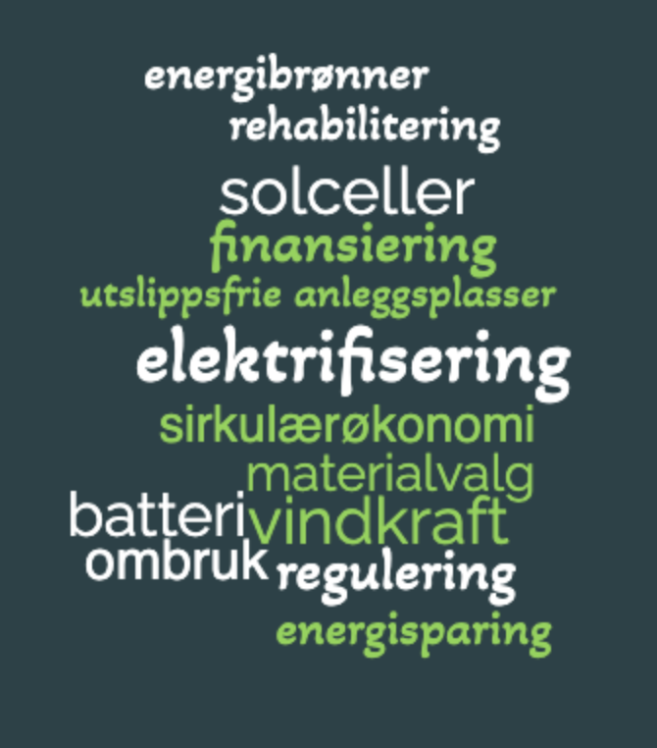

Notes:
En egen satsing på grønn omstilling for aktører fra bygg, anlegg, eiendom og byutvikling
Her rekrutterer vi partnere nå
Vi samler regionens bedrifter innen bygg, anlegg, eiendom og byutvikling for kompetansedeling. Vi deler informasjon om løsninger og muligheter i det grønne skiftet.
Vi henter inspirasjon lokalt, nasjonalt og internasjonalt, og vi viser frem regionens entreprenører og prosjekter med høye ambisjoner for klima- og miljø.

Slide 7

Notes:
Ombruks-HUB Sørlandet
Ombruk av kontormøbler
Ombruk av byggevarer
Hvis noe av dette høres spennende ut, ta gjerne kontakt med oss for å få høre mer
-sjekk ut nettsiden vår
-nyhetsbrev med hva som skjer hos oss
Dialog med Avfall Sør, Varodd, Blåkors og God Driv Tore Gustav Drivenes –håper å få til en driftsavtale og få fart nå før sommeren

Slide 8
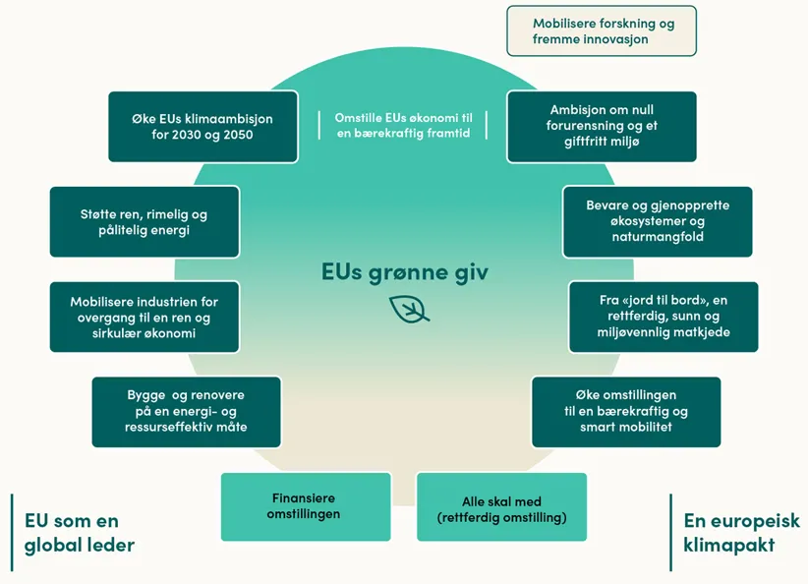
Notes:
På programmet i dag står informasjon om EUs fjerde energimarkedspakke
Og vi skal zoome inn på en av reguleringene i denne pakken: Nemlig bygningsenergidirektivet
Først kort om bakgrunnen for direktivet:
European Green Deal
-en rekke tiltak, støtteordninger, veiledninger, innovasjonsprogrammer og reguleringer
Til sammen er European Green deal Strategien for å nå målene om minst 55 prosent utslippskutt innen 2030, nullutslipp i 2050

Slide 9
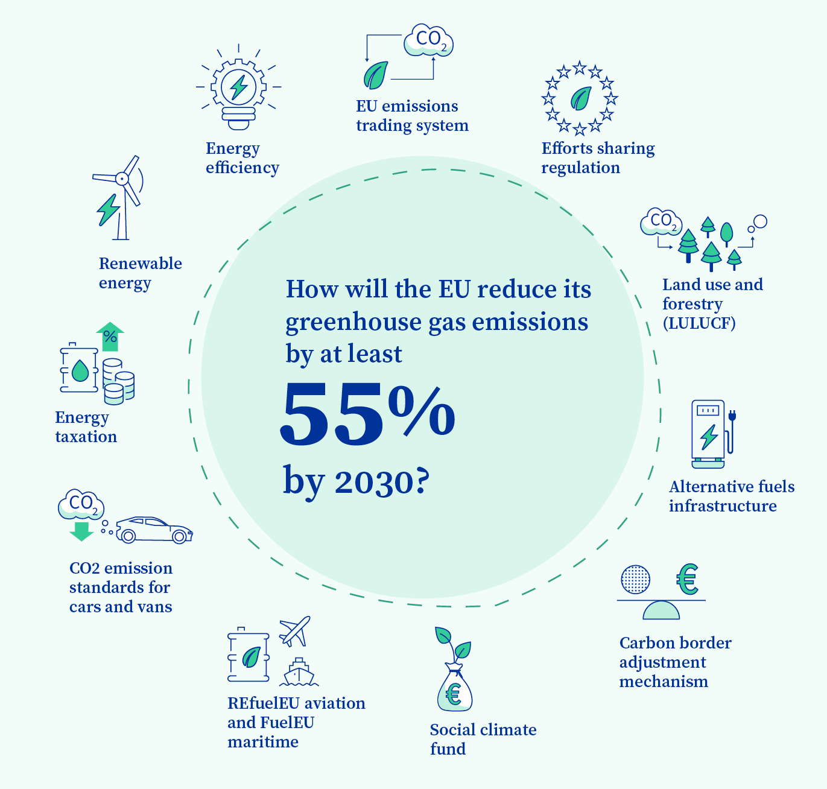
Notes:
Som en del av Green Deal har vi Fit for 55
En pakke med en rekke lovforslag
– som navnet sier: regulering med tiltak som må til for å nå målet om 55 prosent utslippskutt innen 2030
- lover (direktiver og forordninger) på en rekke områder
Vi skal få høre mer om taxonomien fra Selmer litt senere, men nå er det

Slide 10
Notes:
EUs energimarkedspakke
Clean Energy for all Europeans
8 lover som forbedrer og skjerper inn dagens klima- og energiregelverk
Nøkkelord:
Utbygging og tilgang på fornybar kraft
Energieffektivisering

Slide 11
Notes:
På norsk : bygningsenergidirektivet
På EU-nivå er det beregnet at eiendom står for opp mot 40 % av energiforbruk i EU
75 % av bygningene vurderes å IKKE ha et akseptabelt energinivå
Renovering og fornyelse skjer for sakte, med 1 % av byggene per år
-klimagassutslipp fra kull, gass
-knapphet på strøm
Derfor: regelverk som skal tvinge frem redusert energiforbruk og overgang til fornybarenergi

Slide 12
A Renovation Wave for Europe
greening our buildings, creating jobs, improving lives
The Renovation Wave strategy contains an action plan with concrete regulatory, financing and enabling measures, with the objective to at least double the annual energy renovation rate of buildings by 2030 and to foster deep renovations, resulting in 35 million building units renovated by 2030 and the creation of jobs in the construction sector.
Notes:
Selv om dette er en del av en energipakke –også en del av det som kalles en renoveringsbølge
Dette avsnittet er fra lovens innledning
I lys av utfordring med krympende ordrebøker i næringen, er det spennende å se hvordan dette slår ut også for norske bedrifter –vil reguleringene føre til økt aktivitet for byggsektoren

Slide 13
Nullutslippsbygg
Rehabilitering
Zero Emissions Building (ZEB)
Et bygg med svært høy energiytelse og hvor det gjenværende lave primærenergibehovet dekkes helt av fornybar energi produsert på bygget, fra lokale fornybarsamfunn eller med lokal energi fra et fjernvarme- og kjøleanlegg.
Det åpnes for at nullutslippsbygg kan benytte strøm fra nettet dersom det ikke er lokale fornybarsamfunn eller fjernvarmeanlegg tilgjengelig.
Et nullutslippsbygg skal ikke forårsake noen karbonutslipp fra fossile brensler på stedet.
Det foreslås en definisjon av tre forskjellige former for rehabilitering:
Dyp rehabilitering/totalrehabilitering
Trinnvis dyp rehabilitering
Større rehabilitering
Dyp rehabilitering betyr en rehabilitering som endrer en bygning eller en bygningsenhet a) før 1. januar 2030, til et nær-null-energibygg; b) fra 1. januar 2030, til et nullutslippsbygg.
Notes:
Men så til innholdet i direktivet
Definisjoner og harmonisering
sammenligne effekt og beregninger på tvers av landegrenser –også viktig for et internasjonale aktører, for et internasjonalt marked og for finansmarkedet
Nullutslippsbygg:
Forskjellige krav til energiytelse i fire klimasonene «Middelhavsklima», «Oseanisk klima», «Kontinentalt klima» og «Nordisk klima».
Rehabilitering:
Tre former for rehabilitering

Slide 14
Minste energiytelseskrav
Sårbare husholdninger
Minimum Energy Performance Standard (MEPS)
Minste energiytelseskrav er regler som krever at en eksisterende bygning har- eller oppnår minstekravene for energiytelse som er satt.
Kravene kan gjøres gjeldende for hele eller deler av bygningsmassen, innen et spesielt tidspunkt, ved salg/utleie eller lignende.
Det stilles krav til beregningsmetodikk i tråd med europeiske standarder for beregning av energiytelse i bygninger
Sårbare husstander defineres som husstander som lever i energifattigdom.
Dette inkluderer også husstander fra lavere-middelklasse som er særlig utsatt for høye energikostnader, men som ikke har midler til å gjennomføre rehabilitering.
Notes:
Energiytelseskrav:
Mye uenighet, kompromiss med
Nasjonale definisjoner
«if technically suitable and economically and functionally feasible»
Sårbare husholdninger:
Sosial profil og rettferdig fordeling av byrde: med varslede ekstra tiltak og støttepakker for å sikre at de dårligste byggene og de dårligst stilte eiendomseierne også får de nødvendige oppgraderinger

Slide 15
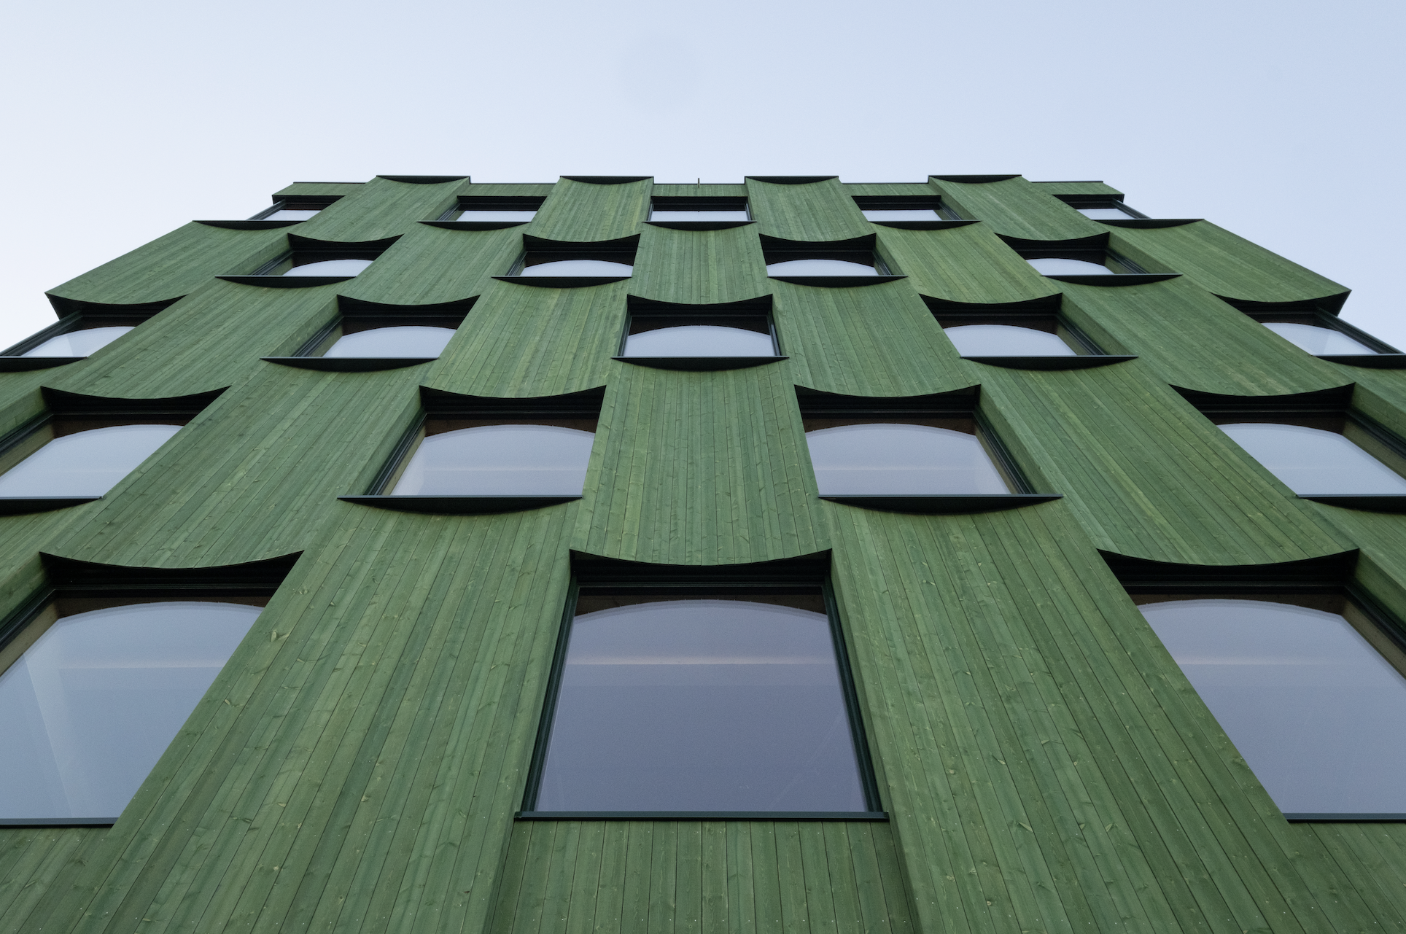
Nye bygg
Alle nye bygg offentlig eid eller brukt skal være nullutslipp fra 2027
Frem til 2027 skal alle nye bygg være nær-nullenergibygg (NZEB)
Alle nye bygg skal være nullutslipp fra 2030
Globale livsløps-utslipp skal beregnes
-fra 1 januar 2028 for alle nye bygg med bruksareal over 1 000 m2
-fra 1 januar 2030 for alle nye bygg
Notes:
Vedtatt i EU-parliamentet 12.mars, vedtatt av EU-rådet 14.april

Slide 16
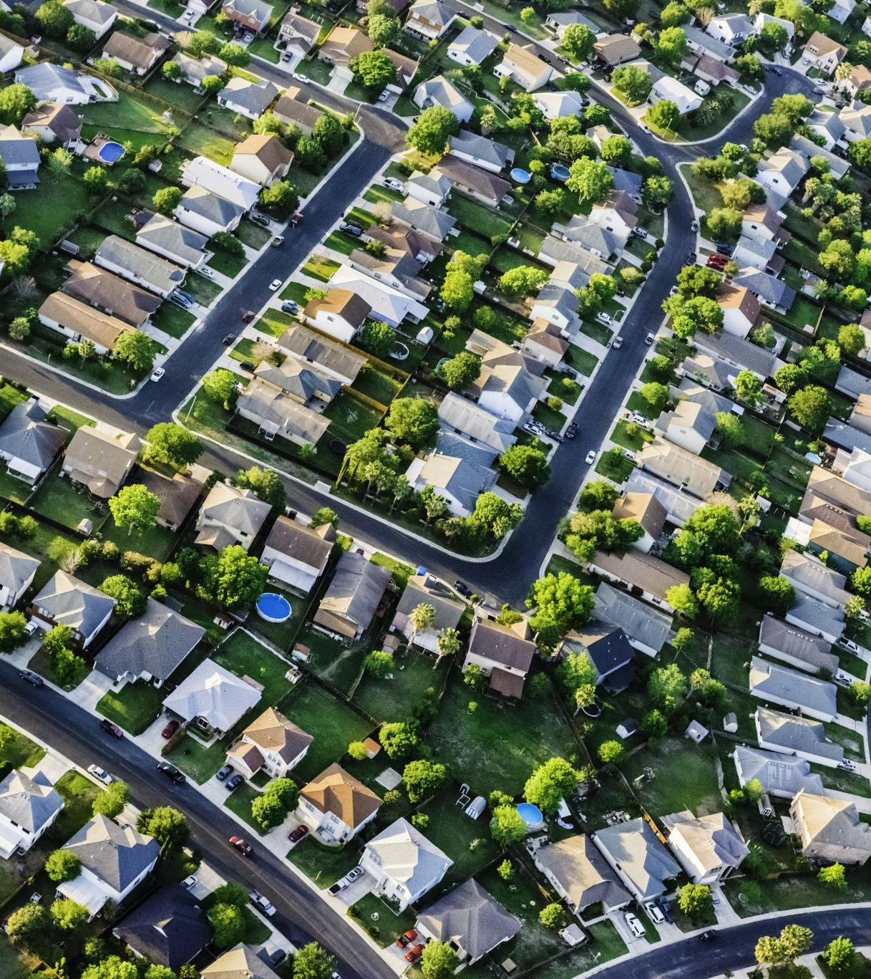
Eksisterende bygg
Innen 2050 skal alle eksisterende bygg være nullutslipps-bygg
Alle næringsbygg (ikke bolig) skal oppgraderes, de 16 % dårligste innen 2030 og de 25 % dårligste innen 2033
Nasjonale veikart for boligeiendommer med tiltak som skal sørge for 16 % energireduksjon innen 2030 og 22 % innen 2035 og deretter i hurtig nok tempo til at boliger er nullutslipp i 2050. Veikart skal innholde oversikt over nødvendige tiltak og nødvendig finansiering for gjennomføring.
Totalrenoveringer (deep renovations) skal medføre nullutslipp fra 2030

Slide 17
Globale livsløps-utslipp
Artikkel 7 stiller krav til at det for nye bygninger skal utregnes globalt oppvarmingspotensial (GWP) for hele bygningens livsløp. Her skal både bygningens direkte utslipp samt utslipp fra produksjon, transport og gjenvinning av materialene inkluderes.
Notes:
Livsløpsvurderinger
Altså ikke bare energi, men utslipp gjennom livsløp
f.eks. Produksjon, transport og gjennvinning av materialer i bygget
Ikke helt klok på om lovkravet dekkes med dagens LCA-beregninger

Slide 18
Maksimere etablering av solceller
Artikkel 10 stiller krav til gradvis innføring av krav om solceller.
På alle nye offentlige bygg og næringsbygg større enn 250 kvm.
Innen 31. desember 2026
På alle eksisterende offentlige bygg:
Innen 31. desember 2027 om bygget er større enn 2000 kvm
Innen 31. desember 2028 om bygget er større enn 750 kvm
Innen 31. desember 2030 dersom bygget er større enn 250 kvm.
Notes:
Blir nok en diskusjon i Norge om samme krav skal gjelde her
Co2-effekten av å gå fra kull til solceller naturligvis større enn å gå fra vannkraft til solceller
Energimangel, energitrygghet, demokratisering av energitilagng og reduserte behov for nettutbygging kan være gode argumenter for å likevel innføre solcellekrav

Slide 19
Tilrettelegging mobilitet
Næringsbygg:
1 av 5 p-plasser skal ha lading for elbil
50 % av alle p-plasser skal være kablet for etablering lading elbil
Alle p-plasser skal være tilrettelagt for kabling for lading av elbil
Sykkelplasser til 15 % av snitt antall brukere av bygget
Boligeiendom:
1 ladestasjon for hver 10 p-plass
50 % av alle p-plasser skal være tilettelagt for kabling for etablering lading elbil
Sykkelplasser inkl. større sykler til 15 % av snitt antall beboere
Notes:
Livsløpsvurderinger
Altså ikke bare energi, men utslipp gjennom livsløp
f.eks. Produksjon, transport og gjennvinning av materialer i bygget

Slide 20
Energimerking
I hvert medlemsland skal den laveste energiklassen, G, tilsvare de 15 prosent dårligste bygningene i den nasjonale bygningsmassen på tidspunktet for introduksjonen av energiklasseskalaen.
Bygg med energimerke A skal korrespondere med den nye definisjonen av nullutslippsbygg.
Notes:
Nevnte harmonisering:
For energimerking nye nasjonale definisjoner
Energimerke C i Danmark ikke vil være det samme som energimerke C i Spania

Slide 22
www.bolgenbks.no
Notes:
Norge har vært trege med å innføre EUs bygningsdirektiver, så blir spennende når og hvordan dette vil slå ut i norsk regulering.
Viser forventninger til byggebransjen fremover – muligheter for norske bedrifter som ønsker ut i det europeiske markedet – og Norge har forplikta seg til å redusere egne utslipp med 55 % innen 2030 – 6 år igjen – så det er god grunn til å tro at det kommer norsk regelverk i samme retning, så får vi håpe at det også kommer fiannsieringsløsninger og tilskuddspakker som vil gjøre dette mulig.
Det var det jeg hadde nå –kommer tilbake med et kort innlegg om ENOVA-muligheter litt senere.

